Slide 1

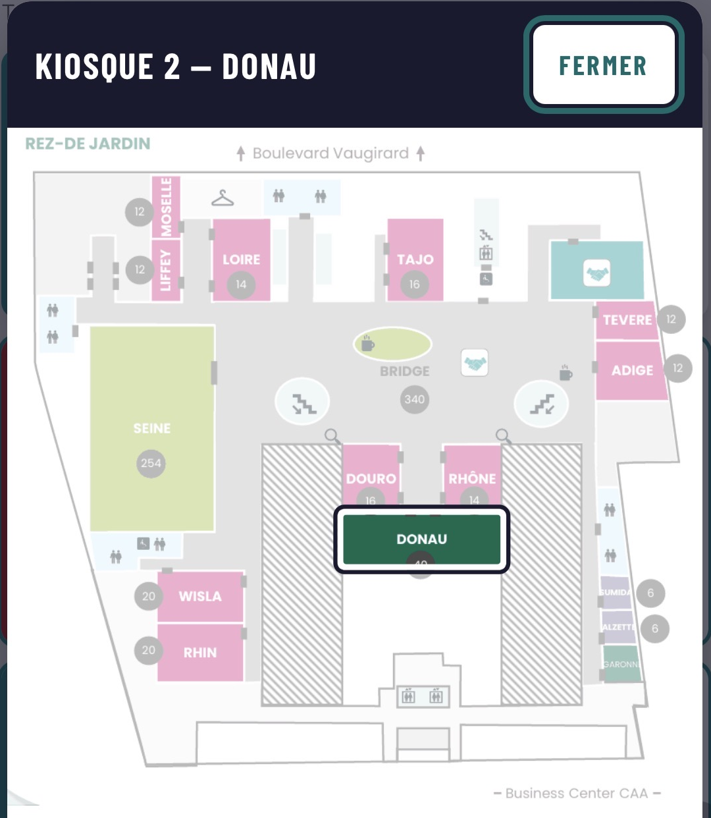
14 SEPTEMBRE 2026
Business Center · 36/44 bd de Vaugirard
Crédit Agricole Assurances · Paris
★ TEST : LES TRANSFORMATIONS EN MARCHE ET LES GRANDS DÉFIS DE DEMAIN ★
TROUVER SA SALLE
1
TOUCHEZ UNE SALLE
Sur chaque kiosque, le nom de la salle est un bouton.
Le plan du rez-de-jardin s'ouvre, votre salle s'allume et une onde la signale.
Les salles sont publiées le jour même : les affectations tombent tard.
Testing Event · Crédit Agricole Assurances · 14 septembre 2026

Slide 2
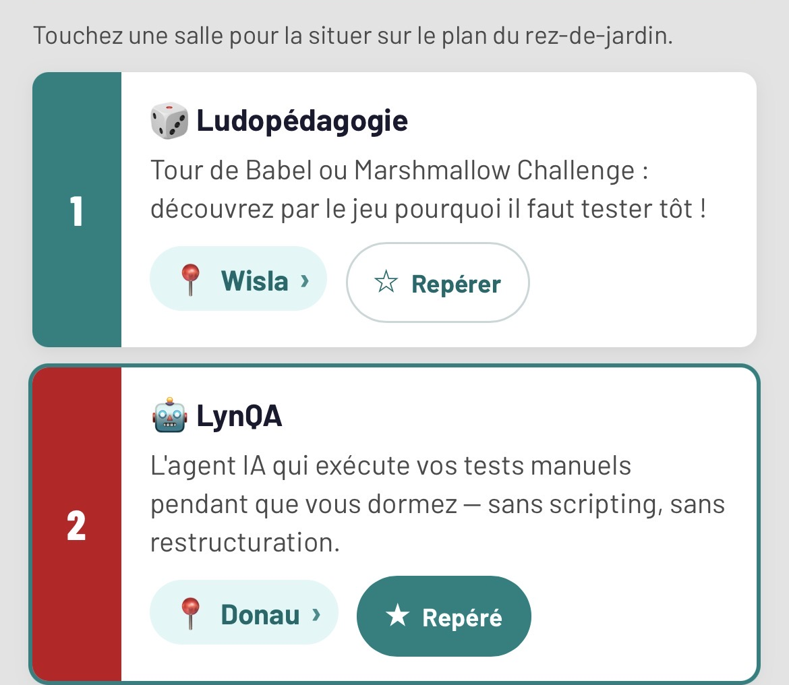
14 SEPTEMBRE 2026
Business Center · 36/44 bd de Vaugirard
Crédit Agricole Assurances · Paris
★ TEST : LES TRANSFORMATIONS EN MARCHE ET LES GRANDS DÉFIS DE DEMAIN ★
MARQUER SES KIOSQUES
2
TOUCHEZ REPÉRER
Le bouton passe à « Repéré » et la carte prend un liseré.
Un compteur suit votre sélection : cinq kiosques au plus, un par rotation.
Conservé sur votre téléphone, y compris après la mise à jour des salles.
Cela ne réserve pas de place : l'accès aux kiosques se fait sur place.
Testing Event · Crédit Agricole Assurances · 14 septembre 2026

